Slide 1

Recordemos que…
UML es un lenguaje de modelado poderoso que se utiliza para describir y visualizar sistemas de software.
Aunque no es una metodología de desarrollo en sí misma, UML se puede utilizar en conjunto con diferentes metodologías para mejorar la calidad y la comprensión del software.
UML ayuda a reducir la ambigüedad y los malentendidos en la especificación y el diseño del sistema.
UML proporciona una documentación clara y concisa del sistema, lo que facilita el mantenimiento y la evolución del software.

Slide 2
Recordemos que…
Diagrama de casos de uso
Funcionalidades del sistema: Los casos de uso describen las funcionalidades que el sistema debe proporcionar a los actores..
Interacciones entre actores y sistema: El diagrama muestra cómo los actores interactúan con el sistema y qué casos de uso se activan en respuesta a esas interacciones.
Requisitos funcionales: Los casos de uso pueden ayudar a identificar los requisitos funcionales del sistema.

Slide 3
Recordemos que…
Diagrama de actividades
Presenta el flujo de trabajo o procesos en un sistema, representando las actividades y las transiciones entre ellas
Secuencia de actividades: La secuencia de actividades y transiciones muestra el orden en que se realizan las tareas.
Decisiones y condiciones: Los nodos de decisión muestran las condiciones que se evalúan para determinar el flujo de control.
Un diagrama de actividades en UML es una herramienta valiosa para modelar y analizar flujos de trabajo y procesos en sistemas. Ayuda a entender el flujo de trabajo, identificar problemas y mejorar la comunicación entre los miembros del equipo y las partes interesadas. (Una imagen dice mas que mil palabras…)

Slide 4
Recordemos que…
Diagrama de secuencias
Muestra las interacciones entre los objetos y/o componentes del sistema, incluyendo la secuencia de mensajes y eventos.
La secuencia de mensajes muestra el flujo de control entre los objetos y/o componentes del sistema.
Un diagrama de secuencias en UML es una herramienta valiosa para modelar y analizar la interacción entre objetos en un sistema. Ayuda a entender la secuencia de mensajes y eventos, identificar problemas y mejorar la comunicación entre los miembros del equipo y las partes interesadas.

Slide 5
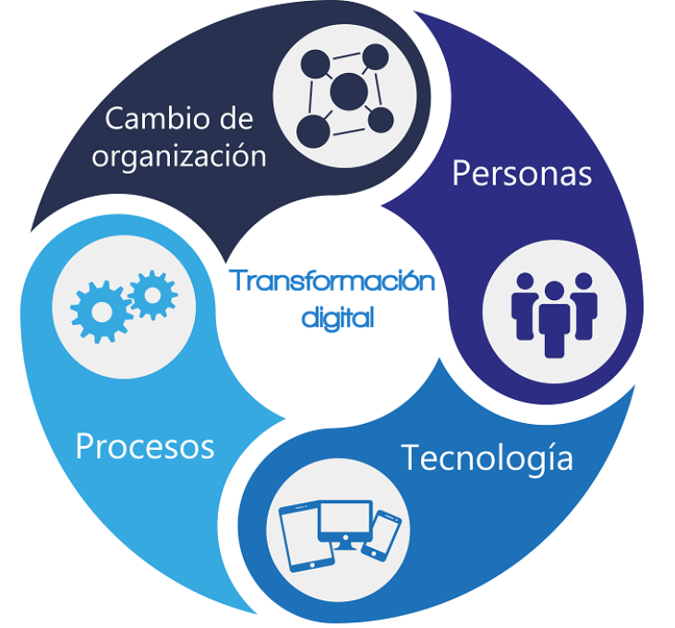
Notes:
Entiendo la transformación digital como un proceso de gestión que orienta la estrategia, la tecnología, la cultura, los procesos y el talento de una organización para canalizar las consecuencias generadas por la nueva economía digital y desarrollar el negocio.

Slide 6
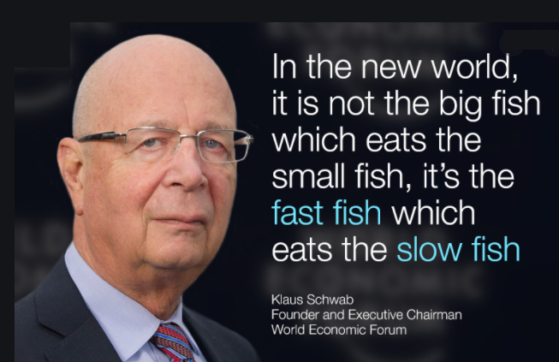
La velocidad de los cambios ya es algo notable, ni las empresas ni los consumidores pueden dejar de obviar las estrategias de negocio del futuro. Todos conforman un gran engranaje en el que la Transformación Digital abre las puertas a nuevos modelos de comportamiento.
“El mundo está cambiando tan rápido, que ya no es el pez grande que se come al pequeño, sino el mas rápido el que el gana al lento”
Notes:
.

Slide 7
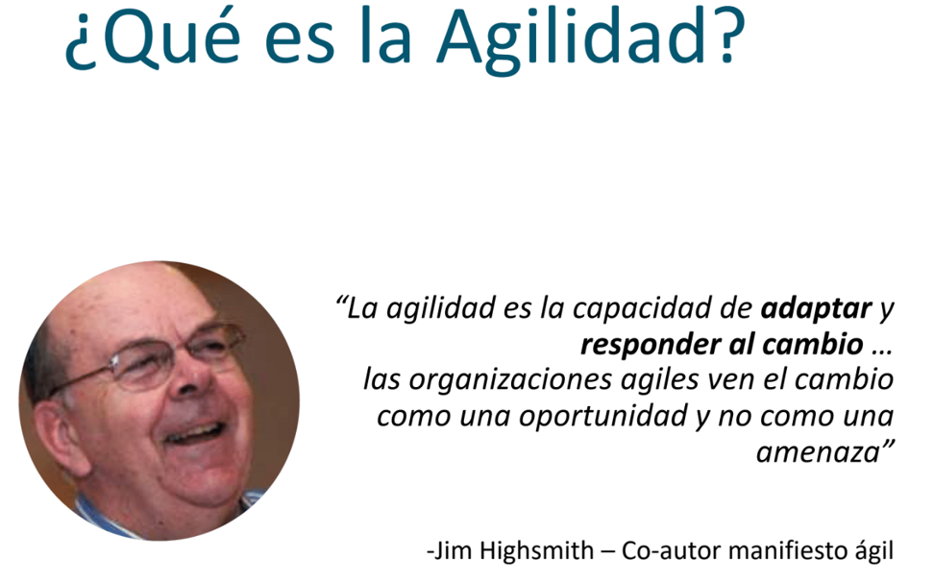

Slide 8
Manifiesto Ágil
Es un documento redactado en 2001 por 17 expertos en programación que supuso un cambio radical en la forma de desarrollar 'software'. Frente a los modelos tradicionales —excesivamente rígidos y alejados de las necesidades de los clientes—, estos gurús propusieron cuatro valores que inspiran las diferentes metodologías ágiles que han surgido desde entonces. Aunque nació en el mundo del 'software', la filosofía que promueve este manifiesto es extensible al desarrollo de cualquier otro producto.

Slide 9
Manifiesto Ágil
En febrero de 2001, los primeros agilistas se reunieron en la estación de esquí de Snowbird, en las montañas de Utah (EE. UU.), y acuñaron el término ‘Métodos Ágiles’ para definir los modelos de trabajo que estaban surgiendo como alternativa a las metodologías previas. Se creó entonces la Agile Alliance, una organización sin ánimo de lucro dedicada a promover el desarrollo ágil de 'software' y a apoyar a las organizaciones que quisieran adoptar esta nueva forma de trabajar. Para lograrlo, el primer paso que dieron fue redactar el Manifiesto Ágil, un documento que resume en cuatro valores y 12 principios la filosofía ‘agile’

Slide 10
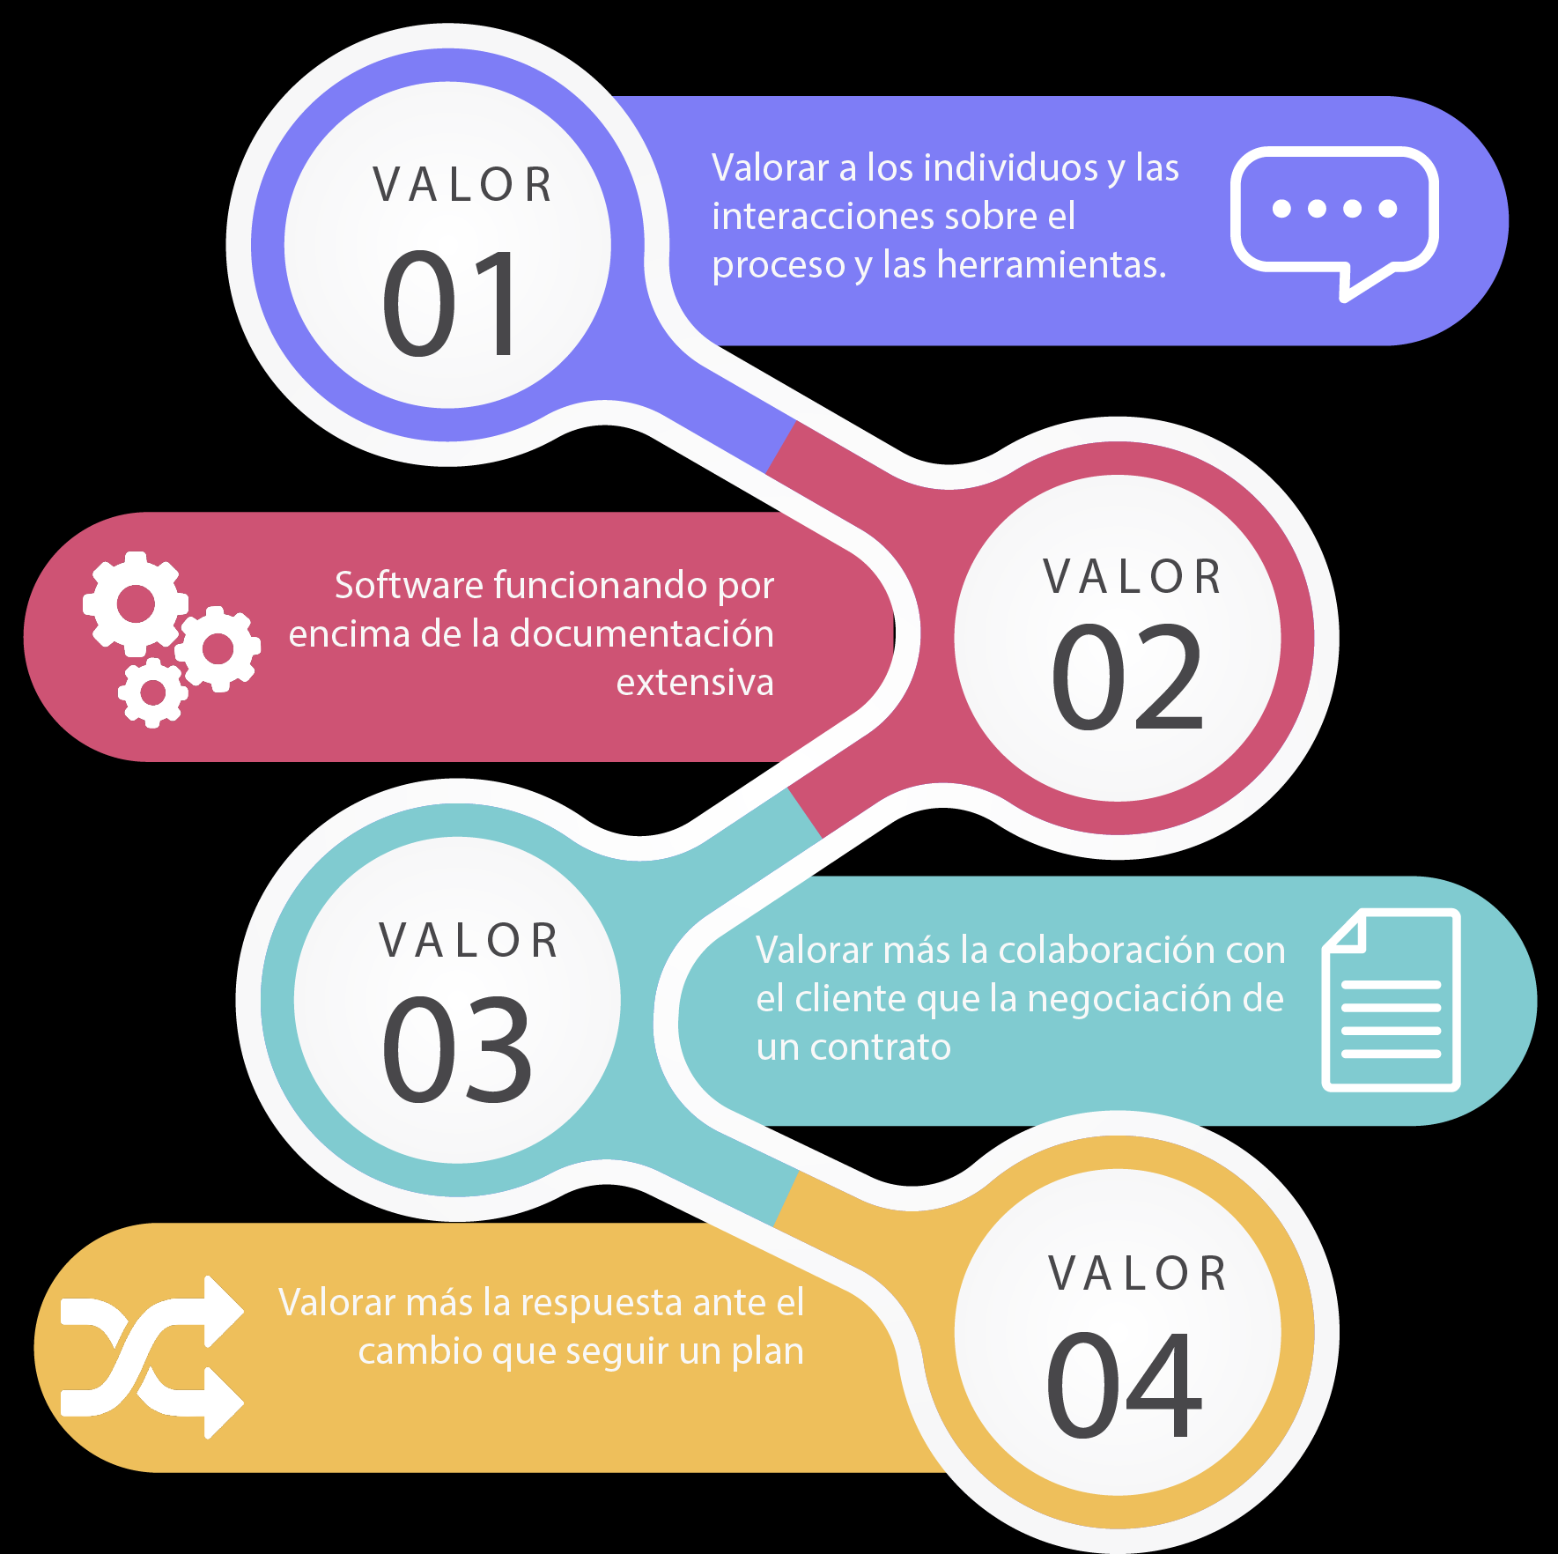
Manifiesto Ágil - Valores

Slide 11
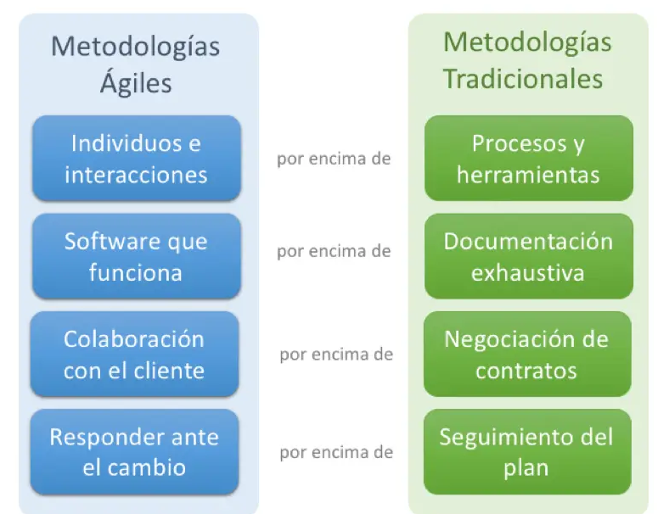

Slide 12
Manifiesto Ágil – Principios
Nuestra mayor prioridad es satisfacer al cliente mediante la entrega temprana y continua de software con valor.
Aceptamos que los requisitos cambien, incluso en etapas tardías del desarrollo. Los procesos Ágiles aprovechan el cambio para proporcionar ventaja competitiva al cliente.
Entregamos software funcional frecuentemente, entre dos semanas y dos meses, con preferencia al periodo de tiempo más corto posible.

Slide 13
Manifiesto Ágil – Principios
Los responsables de negocio y los desarrolladores trabajamos juntos de forma cotidiana durante todo el proyecto.
Los proyectos se desarrollan en torno a individuos motivados. Hay que darles el entorno y el apoyo que necesitan, y confiarles la ejecución del trabajo.
El método más eficiente y efectivo de comunicar información al equipo de desarrollo y entre sus miembros es la conversación cara a cara.

Slide 14
Manifiesto Ágil – Principios
El software funcionando es la medida principal de progreso.
Los procesos Ágiles promueven el desarrollo sostenible. Los promotores, desarrolladores y usuarios debemos ser capaces de mantener un ritmo constante de forma indefinida.
La atención continua a la excelencia técnica y al buen diseño mejora la Agilidad.

Slide 15
Manifiesto Ágil – Principios
La simplicidad, o el arte de maximizar la cantidad de trabajo no realizado, es esencial.
Las mejores arquitecturas, requisitos y diseños emergen de equipos auto-organizados.
A intervalos regulares el equipo reflexiona sobre cómo ser más efectivo para a continuación ajustar y perfeccionar su comportamiento en consecuencia.

Slide 16
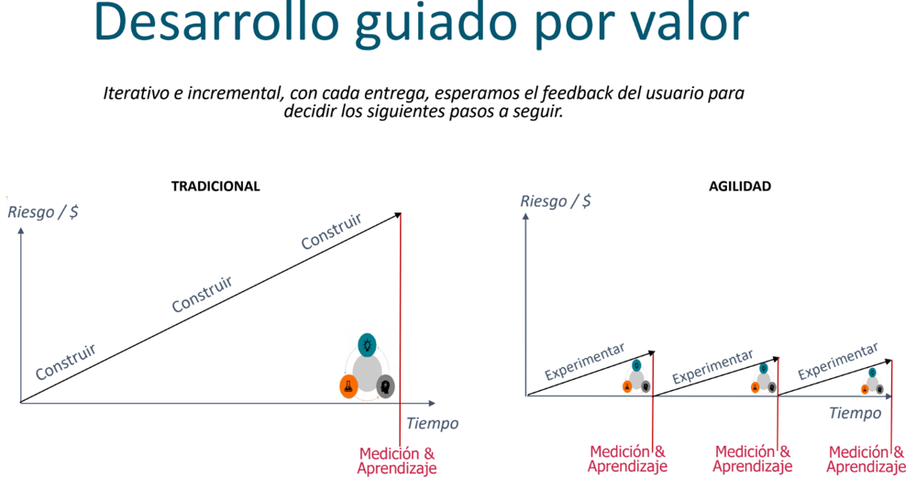

Slide 17
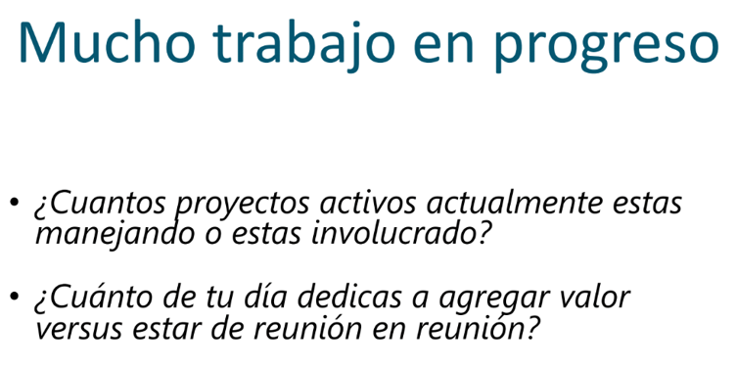

Slide 18
Ejercicio.
Instrucciones: Utilice un cronometro, puede ser el de su celular y realice primero el Proyecto 1, anote su tiempo, luego reinicie el cronometro y realice el Proyecto 2, finalmente el proyecto 3.
Comparta sus tiempos y vean cual pudiera ser un promedio con los demás compañeros sobre el tiempo que les tomo cada “proyecto”
Proyecto 1.
Escribir las letras del abecedario hacia abajo en mayúsculas.
A - Z
Proyecto 2.
Escribir los números del 1 al 27 hacia abajo.
Proyecto 3.
Escribir los números del 1 al 27 en Romanos.
Hágalo en una hoja de su cuaderno, recuerde anotar el tiempo que le tome terminar cada “Proyecto”

Slide 19
Ejercicio 2.
Instrucciones: De nuevo utilice un cronometro del ejercicio anterior, pero ahora tendrá que trabajar el Proyecto 4 línea por línea.
Proyecto 4.
Escribir 3 columnas, primero las letras del abecedario, los números y los números romanos.
Recuerde que es línea por línea, es decir, la primera línea sería:
A 1 i
Luego anote la siguiente:
B 2 ii
Y así sucesivamente hasta llegar a la letra Z, al numero 27 y al XXVII (27 en romanos).

Slide 20


Slide 21
Probablemente le haya tomado mas tiempo el Proyecto 4, el cual es una simulación de tratar de hacer varios proyectos al mismo tiempo. Eso suele suceder en algunas empresas, creemos que si asignamos a una persona a trabajar dos o más proyectos a la vez terminará antes.
Vimos que en el Proyecto 4, aunque ya se tenía la experiencia de haber trabajado un proyecto similar anteriormente de todas formas nos tomó mas tiempo.
Esto es un ejemplo del Enfoque o Foco, es un valor de Scrum como marco de trabajo ágil

Slide 22
SCRUM

Slide 23
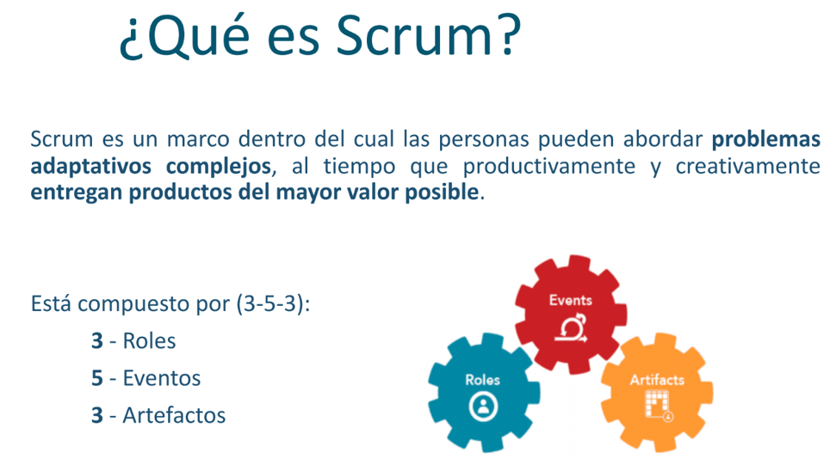
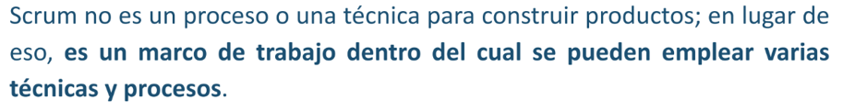

Slide 24
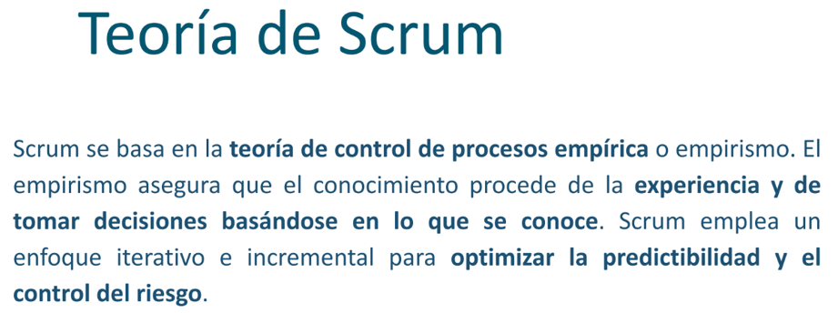

Slide 25
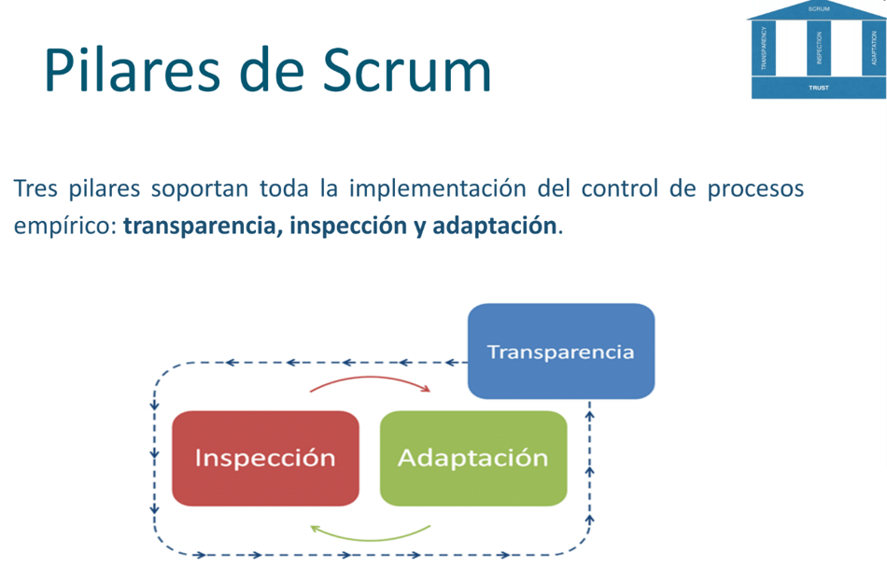

Slide 26
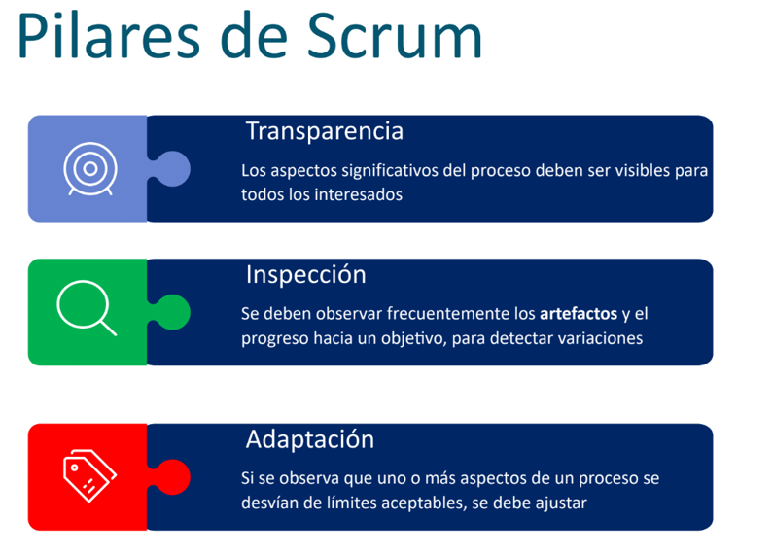

Slide 27
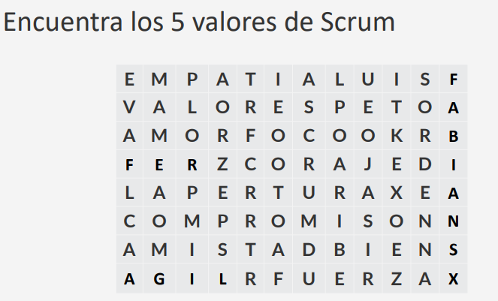
Notes:
Coraje. Fuerza para resolver todos los impedimentos y completar el producto que se está construyendo.
Foco. Todos se concentran en el objetivo del trabajo y en el objetivo del sprint.
Compromiso. Acuerdo establecido entre los integrantes del equipo para ayudar a cultivar la confianza.
Respecto. Confiar en la profesionalidad y capacidad de las personas con las cuales estamos colaborando.
Apertura. Oportunidad a los cambios y retos que aparezcan

Slide 28
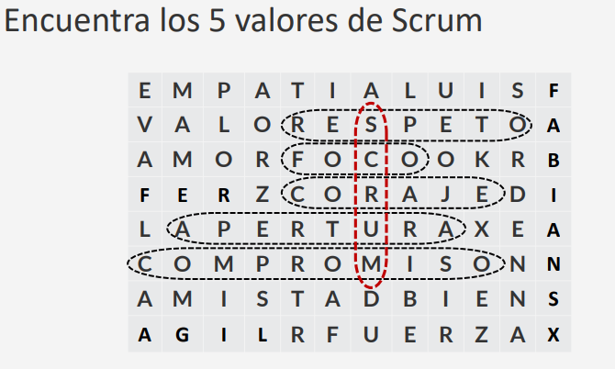
Notes:
Coraje. Fuerza para resolver todos los impedimentos y completar el producto que se está construyendo.
Foco. Todos se concentran en el objetivo del trabajo y en el objetivo del sprint.
Compromiso. Acuerdo establecido entre los integrantes del equipo para ayudar a cultivar la confianza.
Respecto. Confiar en la profesionalidad y capacidad de las personas con las cuales estamos colaborando.
Apertura. Oportunidad a los cambios y retos que aparezcan

Slide 29
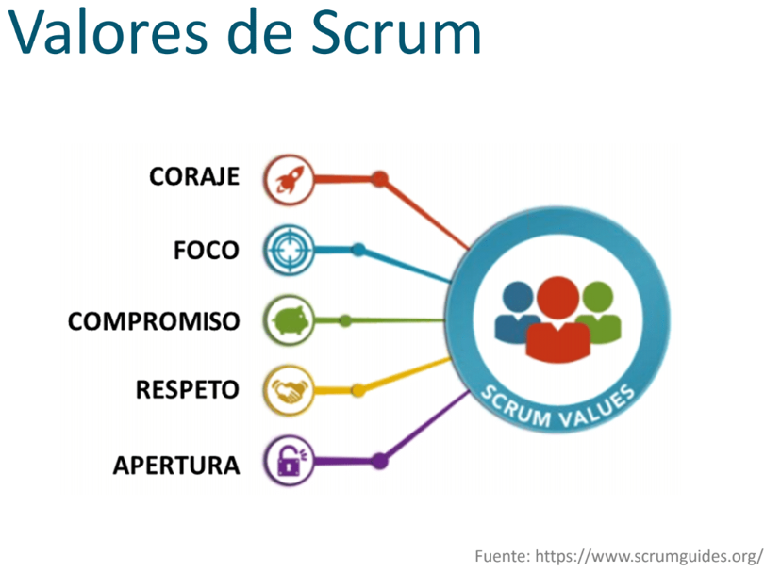
Notes:
Coraje. Fuerza para resolver todos los impedimentos y completar el producto que se está construyendo.
Foco. Todos se concentran en el objetivo del trabajo y en el objetivo del sprint.
Compromiso. Acuerdo establecido entre los integrantes del equipo para ayudar a cultivar la confianza.
Respecto. Confiar en la profesionalidad y capacidad de las personas con las cuales estamos colaborando.
Apertura. Oportunidad a los cambios y retos que aparezcan

Slide 30
Foco. Todos se concentran en el objetivo del trabajo y en el objetivo del sprint.
Coraje. Fuerza para resolver todos los impedimentos y completar el producto que se está construyendo.
Respecto. Confiar en la profesionalidad y capacidad de las personas con las cuales estamos colaborando.
Compromiso. Acuerdo establecido entre los integrantes del equipo para ayudar a cultivar la confianza.
Apertura. Oportunidad a los cambios y retos que aparezcan
Notes:
Coraje. Fuerza para resolver todos los impedimentos y completar el producto que se está construyendo.
Foco. Todos se concentran en el objetivo del trabajo y en el objetivo del sprint.
Compromiso. Acuerdo establecido entre los integrantes del equipo para ayudar a cultivar la confianza.
Respecto. Confiar en la profesionalidad y capacidad de las personas con las cuales estamos colaborando.
Apertura. Oportunidad a los cambios y retos que aparezcan

Slide 31
EJERCICIO (15 minutos)
Cree una pequeña presentación sobre los 3 ROLES que existen en SCRUM
Indique:
las responsabilidades de cada uno
Los servicios que cada rol le da a los demás
Notes:
Coraje. Fuerza para resolver todos los impedimentos y completar el producto que se está construyendo.
Foco. Todos se concentran en el objetivo del trabajo y en el objetivo del sprint.
Compromiso. Acuerdo establecido entre los integrantes del equipo para ayudar a cultivar la confianza.
Respecto. Confiar en la profesionalidad y capacidad de las personas con las cuales estamos colaborando.
Apertura. Oportunidad a los cambios y retos que aparezcan

Slide 32
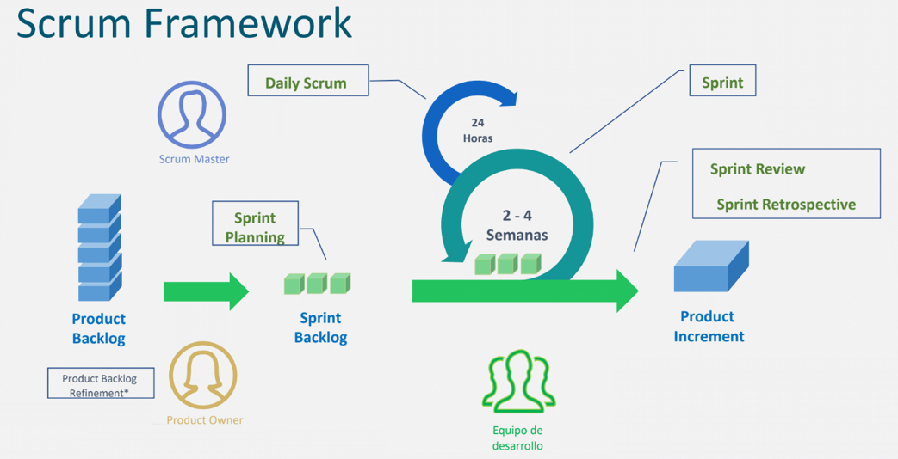

Slide 33
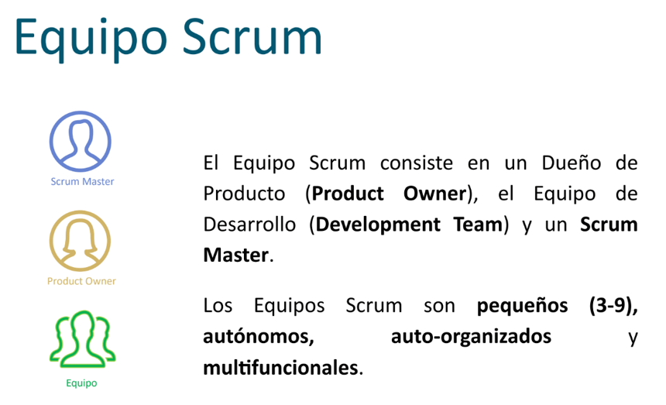

Slide 34
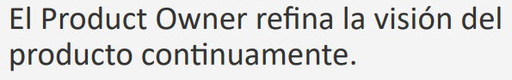
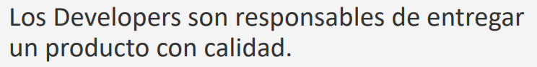
Roles de SCRUM

Slide 35
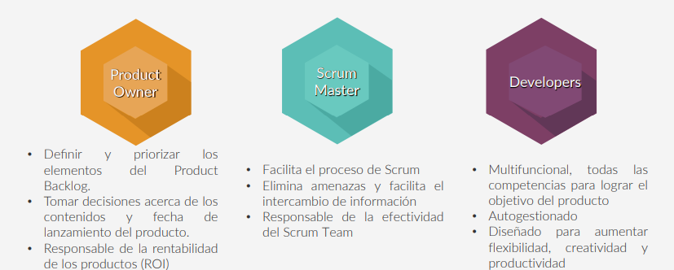

Slide 36
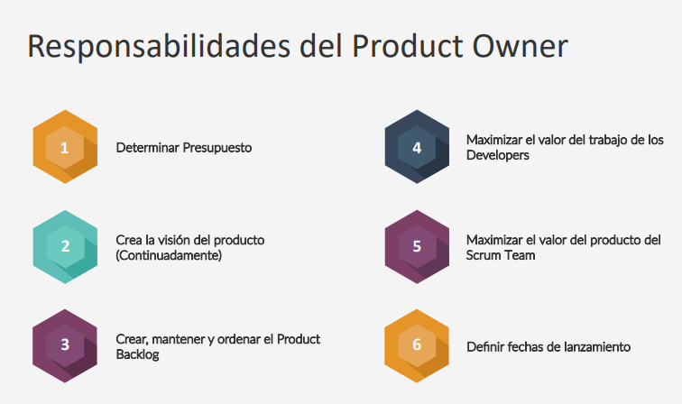

Slide 37
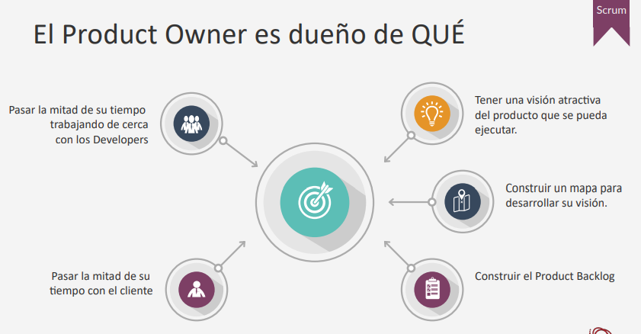

Slide 38
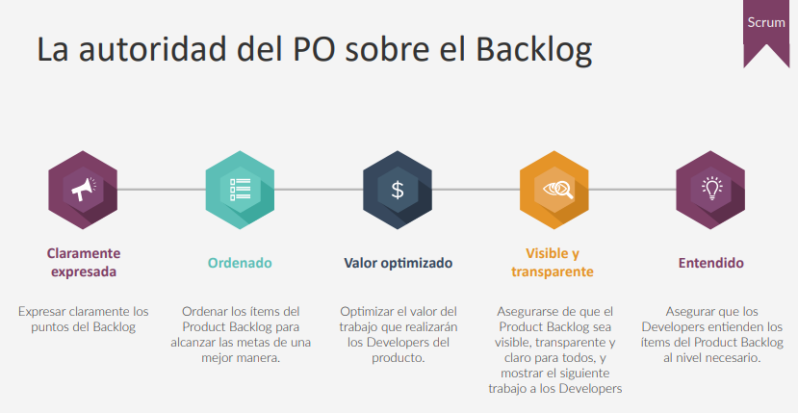

Slide 39
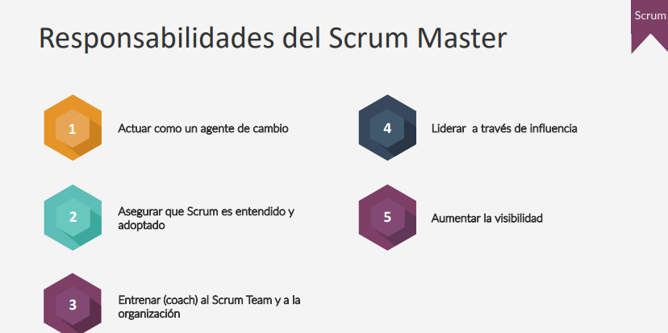

Slide 40
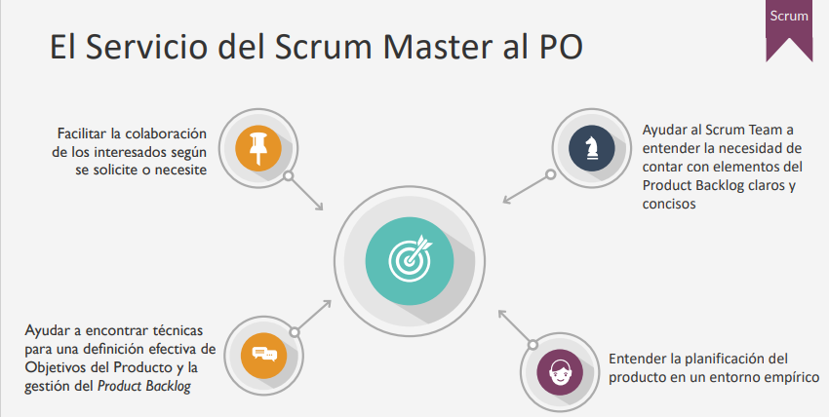

Slide 41
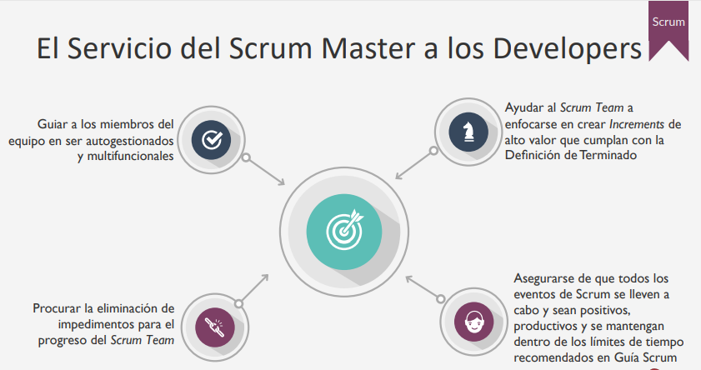

Slide 42
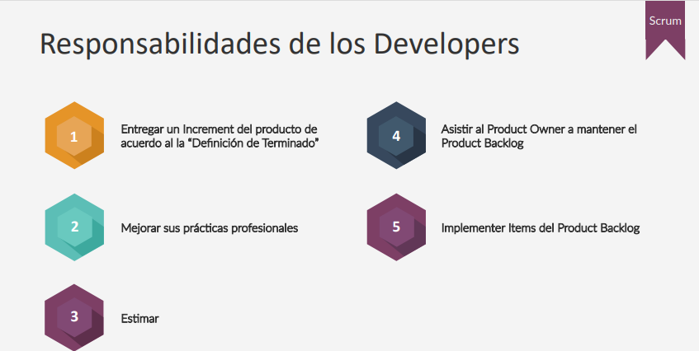

Slide 44
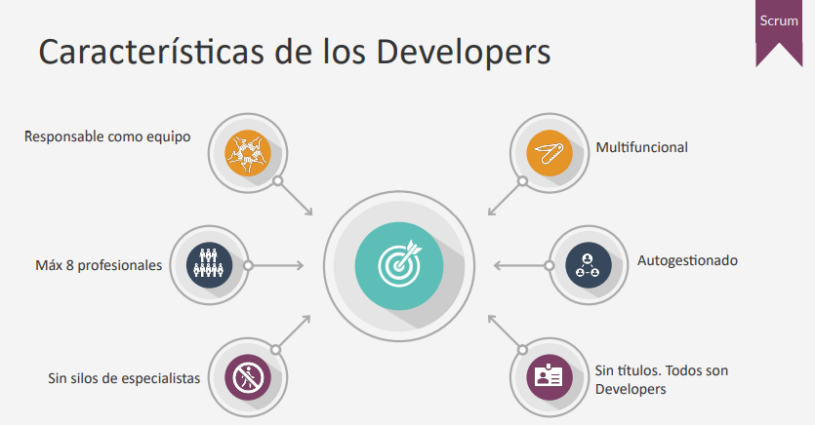

Slide 45
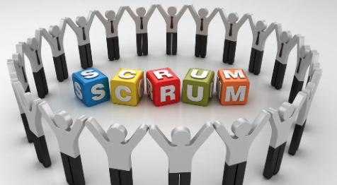

Slide 46
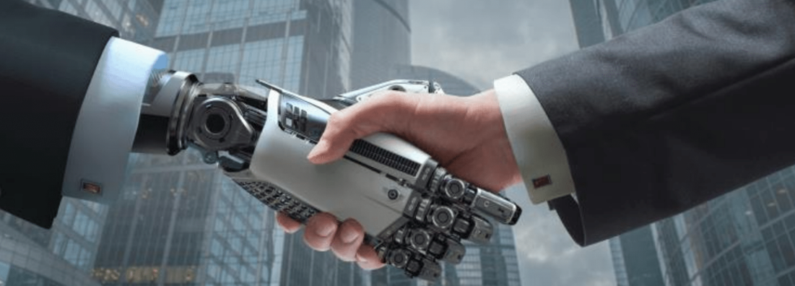
¡Muchas gracias!

